Slide 2
Знак «Движение запрещено»
Этот знак ну очень строгий, Коль стоит он на дороге. Говорит он нам: "Друзья, Ездить здесь совсем нельзя!"

Slide 3
Знак «Въезд запрещен»
Знак водителей стращает, Въезд машинам запрещает! Не пытайтесь сгоряча Ехать мимо кирпича!

Slide 4
Знак «Опасный поворот»
Этот знак тревогу бьет – Вот опасный поворот! Ехать здесь, конечно, можно, Только очень осторожно – Никого не обгонять, Пассажиров не менять.

Slide 5
Знак «Дорожные работы»
Знак «дорожные работы». Чинит здесь дорогу кто-то. Скорость сбавить нужно будет, Там ведь на дороге люди.

Slide 6
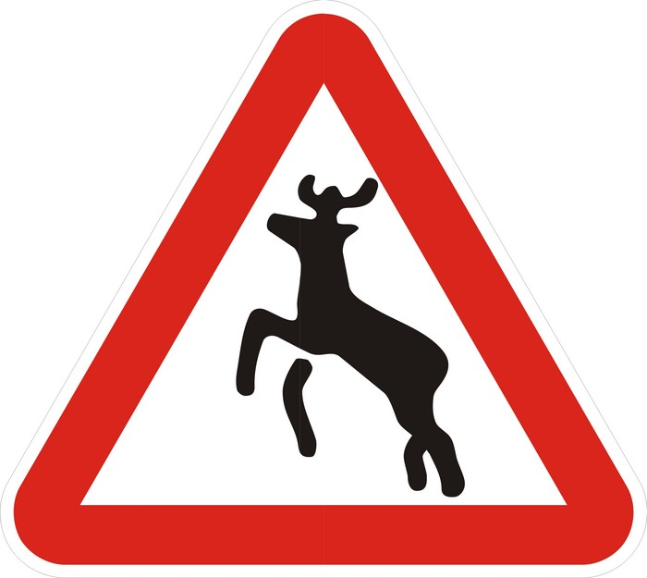
Знак «Дикие животные»
Бродят здесь посредь дороги Лоси, волки, носороги. Ты, водитель, не спеши, Пусть сперва пройдут ежи!

Slide 7
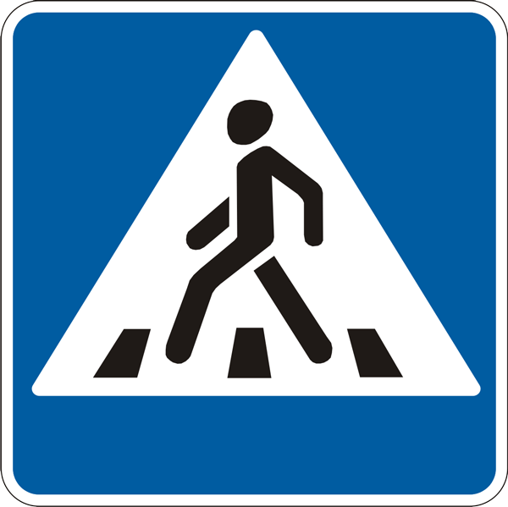
Знак «Пешеходный переход»
Здесь наземный переход, Ходит целый день народ. Ты, водитель, не грусти, Пешехода пропусти!

Slide 8
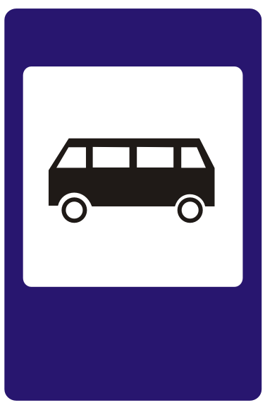
Знак «Место остановки общественного транспорта»
В этом месте пешеход Терпеливо транспорт ждет. Он пешком устал шагать, Хочет пассажиром стать.

Slide 9
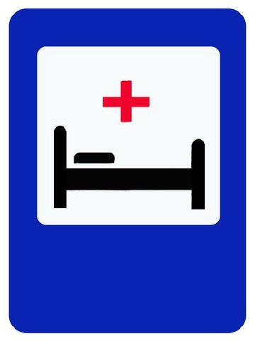
Знак «Больница»
Если нужно вам лечиться, Знак подскажет, где больница. Сто серьезных докторов Там вам скажут: "Будь здоров!"

Slide 10
Знак «Пункт питания»
Коли вам нужна еда, То пожалуйте сюда. Эй, шофер, внимание! Скоро пункт питания!

